Slide 1
ÇATIŞMA ÇÖZME BECERİLERİ

Slide 2
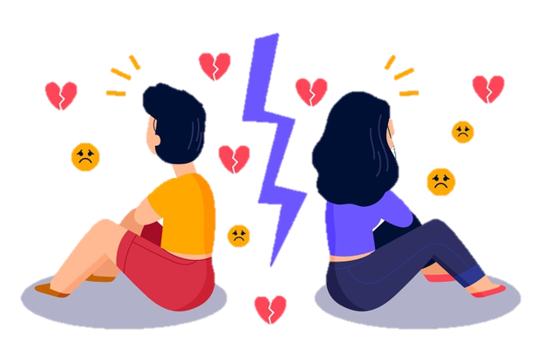
ÇATIŞMA NEDİR?
İnsanlar arası çatışma; bir ya da daha fazla kişinin istekleri, çıkarları, değerleri, inançları ya da gereksinimleri farklı olduğunda ya da çeliştiğinde, ortaya anlaşmazlık çıkması ya da gerginlik yaşanması durumudur (Deutsch, 1973).

Slide 3
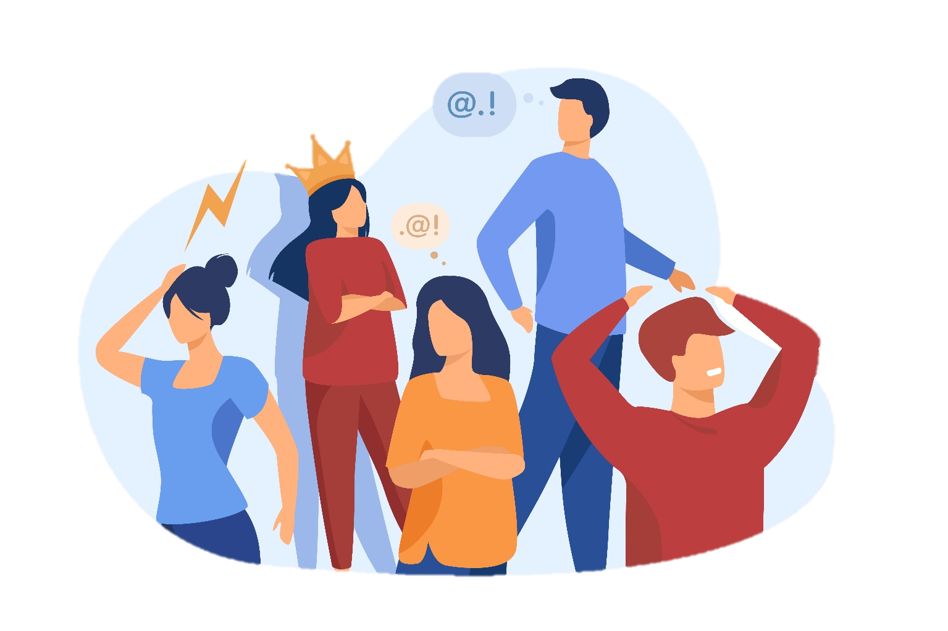
ÇATIŞMA NASI ORTAYA ÇIKAR
Çatışmalar, günlük yaşamda değişik zaman ve mekânlarda( ev, iş yeri, sokak, okul) farklı kişilerle yaşanabilir.
Çatışmanın kendisi olumlu ya da olumsuz değildir.
Çatışmalara verilen tepkilerin yıkıcı ya da yapıcı sonuçları olabilir.
Çatışmaları çözme biçimleri gelişim ve sosyal değişim için itici bir güç olabilir. Yaşam boyunca çatışmalar kaçınılamaz olduğuna göre, çatışmalara gösterilen tepkilerin yapıcı olması önemlidir.

Slide 4
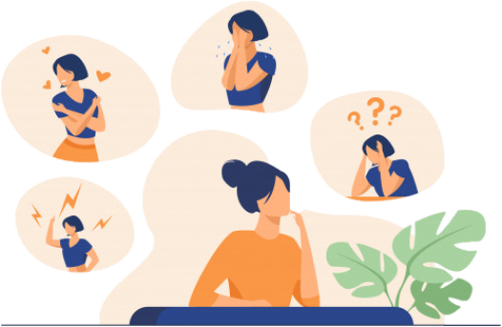
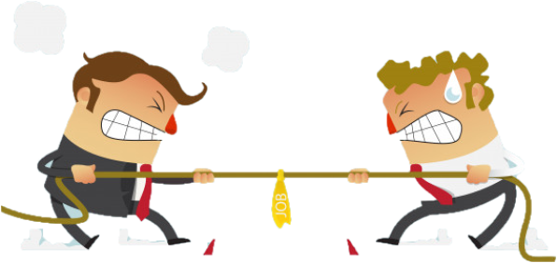
Peki günlük hayatta ne gibi durumlarda çatışmalar yaşanılabilir?
ÇATIŞMA TÜRLERİ
1. Tartışma: Kişinin sahip olduğu bilgi ve düşünceler ile diğer bir kişinin sahip olduğu bilgi ve
düşünceler arasında uyuşma olmadığı zaman ortaya çıkar ve iki kişi ortak bir anlaşmaya varmaya
çalışırlar. Anlaşamamama durumda ise tartışma çıkar.
3. Çıkar Çatışması: Farklı amaçlara sahip iki kişinin amaçlarına ulaşmak için gösterdikleri çabanın
birbirini engellemesi sonucu ortaya çıkar. Böyle bir çatışma türünün çözülebilmesi için bireyler
birbirlerine istek ve arzularını belirtip ortak bir şekilde hareket etmeleri gerekir.
2. Kavramsal Çatışma: Kişinin zihninde sahip olduğu bir bilgiyle bilgiye uymayan yeni bir bilgiyi
öğrenmesi sonucunda meydana gelir. Kavramsal çatışma, kişilerde akademik merak doğurur ve bireyi
geliştirir. Böylece kişi daha fazla bilgi aramaya, yeni deneyimler elde etmek için istekli olur.
4.Gelişimsel Çatışma: Bireylerin içinde bulunduğu gelişim döneminde farklı istek, beklenti ve bakış açısından kaynaklanan çatışma türüdür. Ergenlik dönemindeki bireyin ailesinin görüşleriyle kendi görüşleri arasında farklılık olduğu durumda çatışma yaşaması gibi.

Slide 5
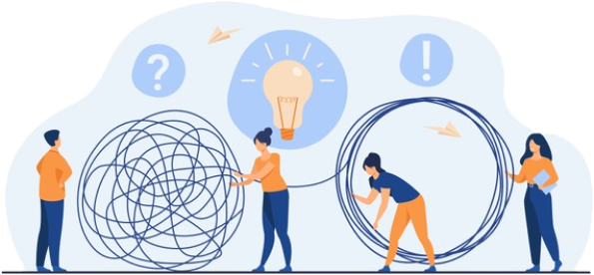
Çatışmalara Yaklaşım Biçimleri
İşbirliği Yaklaşımı:
Yarışmacı Yaklaşım:
Yıkıcı Çatışmalar
Karşıdaki kişinin aleyhine olacak biçimde taraflardan biri kazanır.
Taraflar öfkelidir, nefret doludur, birbirlerini incitirler ve güvensizdirler.
Gelecekte yaşanacak çatışmaların yapıcı olarak çözümlenebilme olasılığı azalır.
Yapıcı Çatışmalar
Her iki taraf da kendi amacına ulaşabilir.
Taraflar birbirlerini kabul eder, saygı duyar ve güvenirler.
Gelecekte yaşanacak çatışmaların yapıcı olarak çözümlenebilme olasılığı artar.
Notes:
Çatışmalara Yaklaşım Biçimleri
İşbirliği Yaklaşımı: Birbirlerinin söylediklerini, duygu ve düşüncelerini anlamak için daha fazla çaba gösterilir. Bu yaklaşım biçiminde taraflar açık ve dürüst bir biçimde iletişim kurabilirler. İşbirlikçi yaklaşımda; çatışma yaşayan taraflar, adil bir çözüme ulaşmak için birbirlerinin istek ve gereksinimlerini karşılamaya çalışırlar (Deutsch, 2000).
Yarışmacı Yaklaşım :Çatışma yaşayan tarafların kendilerinin kazanması, diğerinin kaybetmesi için, çaba harcadığı ve birbirine önyargılı biçimde davrandıkları yaklaşımdır. Yarışmacı yaklaşımın sergilendiği bir ortamda çatışma yaşayan tarafların hepsi olumsuz etkilenirler ve çatışmalar çözümlenmez (Deutsch, 2000).

Slide 6
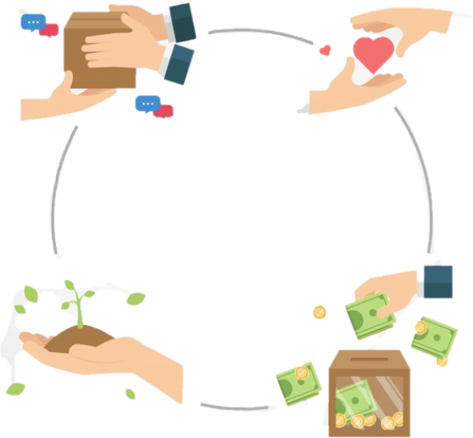
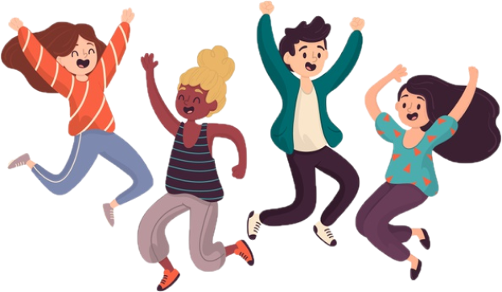
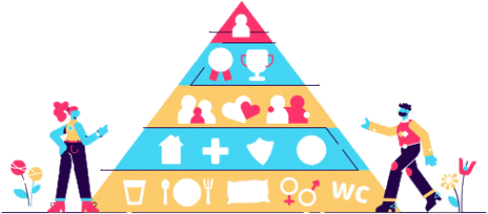
ÇATIŞMANIN KAYNAĞI
Sınırlı Kaynaklar
Zaman
Para
Mal
Karşılanmayan Temel Gereksinimler
Ait olma
Güç
Özgürlük
Eğlence
Değerler
İnançlar
Öncelikler
Prensipler

Slide 7
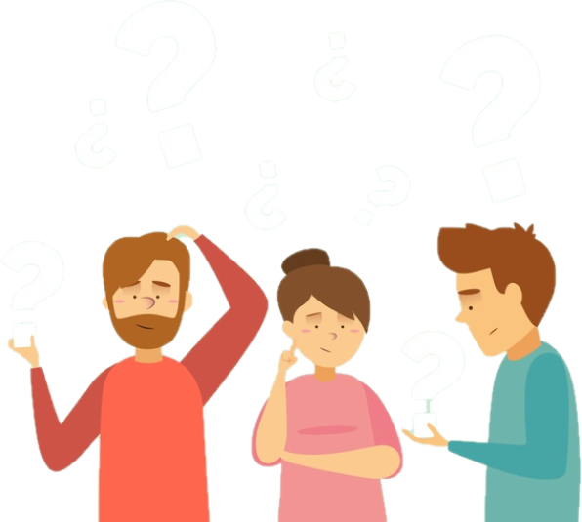
ÇATIŞMAYA VERİLEN TEPKİLER
Yumuşak
Sert
İlkeli
İçine Atma
Reddetme
İnkar
Tehdit
Saldırganlık
Öfke
Anlayış
Saygı
Çözümleme

Slide 8
Yumuşak Tepkiler
Sert Tepkiler
Kazan/Kaybet
Kaybet/Kaybet
İlkeli Tepkiler
Kazan/Kazan
Kazan/Kazan
Kaybet/Kazan
Kaybet/Kaybet
ÇATIŞMA ÇÖZME DAVRANIŞLARI NELERDİR?
A. YUMUŞAK TEPKİLER
Çatışmadan;
Kaçınma
Uyma
Kabullenme
Görmezden gelme vb. gibi reddetme tepkileri içerir.
B. SERT TEPKİLER
Öfkeli durumlar
Tehdit etme
Saldırganlık vb.
C. İLKELİ TEPKİLER
Taraflar birbirine anlayış ve saygı gösterir.
Karşılıklı duygu ve düşünceler önemsenir.
Karşı taraf anlaşılmaya çalışılır.
Taraflar birbirini suçlamak yerine sorumluluk almaya çalışır.
Notes:
A. YUMUŞAK TEPKİLER
Çatışmadan kaçınma, uyma, kabullenme, geri çekilme, görmezden gelme ya da durumun bir çatışma olduğunu reddetme gibi tepkileri içerir. Yumuşak tepkiler genellikle hayal kırıklığı, kendinden şüphe etme, güvensizlik, korku ve gelecek kaygısı gibi duygulara neden olur. Yumuşak tepkiler ya her iki tarafın da kaybetmesiyle ya da taraflardan birinin kazanıp diğerinin kaybetmesi ile sonuçlanır. çatışma yaşamaktan bu tür kaçınma çabaları, beklenmedik patlamalara, duyguların incinmesine ve kayıplara neden olan davranışların sergilenmesine neden olabilir
B. SERT TEPKİLER
Kişilerarası çatışmada bu tarzı gösteren kimseler genellikle öfkeli durumdadırlar tehdit etmekten ve saldırganlık davranışı göstermekten çekinmezler. Çatışmada sert tepkiler vererek isteklerin elde edilmeye çalışıldığı bu tepki türünde daha sert olan kazanmaya çalışır ve nihayetinde de her iki taraf kaybeder. Kişiler arası iletişim ve İlişkiler zedelenir.
C. İLKELİ TEPKİLER
Çatışmada bu tepki biçimini gösteren bireyler bir problemleri olduğunun ve bu problemlerinin çözülmesi gerektiğinin farkındadırlar. Çatışma durumlarında ilkeli tepkiler veren kişiler başkalarının duygu ve düşüncelerini önemser onları anlamaya çalışır. Bireyler edindikleri bilgileri problemlerini çözerken problemleri çözebilmesine ve bilgilerin uygulanacağı yere göre karar vermektedirler (Aşıkcan, Akdemir ve Saban, 2015). İlkeli tepkiler veren kişiler çatışma yaşadıklarında diğer insanları ya da durumları suçlamak yerine kendi sorumluluklarını almaya çalışır (Gordon, 2005). Kişilerarası ilişkilerde bu tarzda her iki taraf da kazanır. Taraflar birbirine anlayış ve saygı göstererek çatışmalarını çözüme kavuştururlar.

Slide 9
Çatışma Çözme
Çözüme kavuşmayan çatışmalar kişilerde strese- bıkkınlığa ve kişiler arası iletişimin bozulmasına neden olur.
Çatışma anında, birçok karmaşık duygunun yaşanması kaçınılmazdır.
Öfke, korku, heyecan, belirsizlik gibi oldukça güçlü duyguların aynı anda ortaya çıkması, insanın davranışlarını kontrol edebilmesini zorlar.

Slide 10
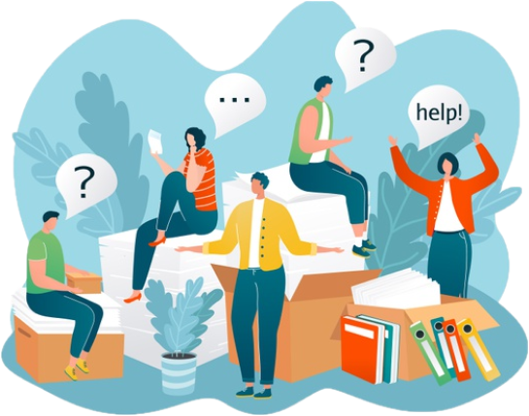
Çatışma yaşanırken de taraflar arasında bir iletişim sürmektedir ve bu iletişim biçimi, bireye acı verici bir yaşantı olabilir.
Kesintiye uğrayan ve yıkıcı yaklaşımlarla sürdürülen iletişim yapıcı ve olumluya çevrildiğinde, yeni yaratıcı çözüm yollarının bulunabilmesini olanaklı kılar. Bu biçimde çatışmalar yaşanırken ve çözüm yolları araştırılırken ilişkiler güçlenebilir.
İnsanlar birlikte yaşar, çalışır ve eğlenirler. Tüm bu etkinlikleri yürütürken birbirleriyle geçinebilmeleri önemlidir.

Slide 11
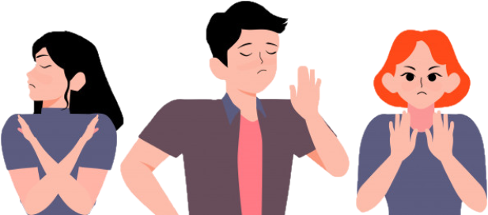
ÇATIŞMA VE İLETİŞİM
Çatışmaların büyük bir çoğunluğu iletişimde yaşanan sıkıntılardan oluşmaktadır. İletişimde kullanılan engeller kişiyi savunmaya, içine kapanmasına neden olarak çatışmaların çözümlenmesini zorlaştırır.
İLETİŞİM ENGELLERİ
Emir vermek
Uyarmak, göz dağı vermek
Ahlak dersi vermek
Öğüt vermek
Nutuk çekmek, mantıklı düşünceler önermek
Yargılamak, eleştirmek, suçlamak
Ad takmak, alay etmek
Sürekli soru sormak, sorguya çekmek
Kıyaslamak

Slide 12
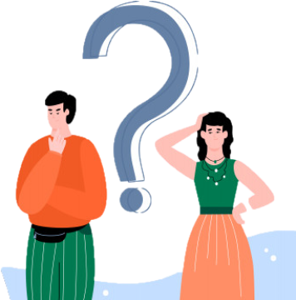
ETKİN DİNLEME
Etkili dinleme; karşıdaki kişinin anlattıklarının, dinleyenin zihninde açıklanmasını, düzenlenmesini sağlayarak buna göre kişinin duyduklarına ya karşı koymasını ya da kabul etmesini olanaklı kılar.
Etkin Dinleme için gerekli unsurlar;
Cesaret Verme: Konuşmacının, konuşmasını sürdürmesi için onu yüreklendirmektir. Bu bir tür anlatılanlarla ilgilenildiğinin konuşan kişiye önem verildiğinin, ifade edilmesidir. Örneğin: “Biraz daha anlatabilir misiniz?”,
Soru Sorma: Daha çok bilgi almak ve problemi daha iyi anlayabilmek, tanımlayabilmek için soru sorulmasıdır. Açık uçlu sorular, insanların çok farklı yanıtlar verebilmesine izin verir ve konuşmanın sürdürülmesine yardım eder.
Notes:
Soru Sorma: Konuşmacı dinlenirken ona, açık uçlu ve kapalı uçlu sorular yöneltilebilir. Açık uçlu sorular, insanların çok farklı yanıtlar verebilmesine izin verir ve konuşmanın sürdürülmesine yardım eder. Kapalı -uçlu sorular yalnızca “evet” ya da “hayır” gibi kısaca yanıtlanır. Karşısındaki kişiyle ilgili sınırlı bilgi verir.

Slide 13
Tekrar Etme: Önemli bulunan duygu ve düşüncelerin dinleyen kişi tarafından tekrarlanmasıdır. Örneğin: “ arabanın anahtarını tutamayınca, o sana bağırdı ve sen de kendini kötü hissettin”.
Özetleme: Konuşmacının anlattıklarını özetlemede, uzun öykü içerisindeki önemli duygu ve düşünceleri fark ederek seçerek, konuşmacının anlattıklarının bir tür özünün vurgulanmasıdır.

Slide 14
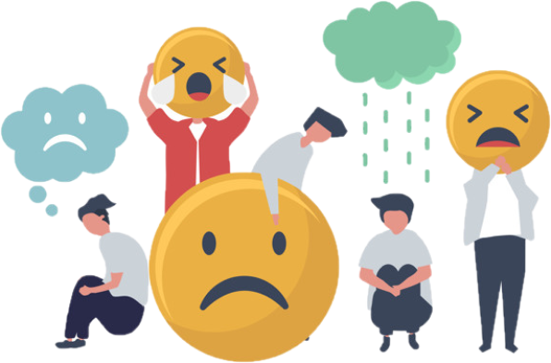
EMPATİ NEDİR?
Olaylara karşıdakinin bakış açısından bakabilmek ya da çeşitli ipuçlarından yararlanarak karşıdaki kişinin düşünce ve duygularını anlamak (Strayer 1987).
Anlaşmazlık durumlarında empati yapabilmek farklı görüşlerin ve duyguların olabileceğini anlamamızı ve saygı duymamızı sağlar böylelikle hem kendi tepkilerimizi hem de karşımızdaki kişinin tepkilerinin daha uzlaşmacı olmasını sağlar.
“Sence bu durumda kardeşin/ablan/ağabeyin/arkadaşın nasıl hisseder?”
Kavga, çatışma gibi bir durum yaşanmadan önce durup kendini başkasının yerine koymak, karşısındakinin duygusunu anlamak, tepkimizi kontrol edebilmeyi sağlayacaktır.

Slide 15
İLETİŞİM DİLİ
Genellikle iletişim kurulurken konuşmalarda iki tür dil kullanılır. Bunlar “sen dili” ve “ben dili” ile iletilen ifade biçimleridir.
SEN DİLİ
Yargılayıcı
Suçlayıcı
Eleştirici
Dinleyiciyi savunmaya iten konuşmalardır.
Kişi kendi görüşünü katı bir şekilde savunmaya yönelir.
BEN DİLİ
Açık duygu ve düşüncelere yer verilen Değer veren
Dinleyen
Tehdit etmeyen
Notes:
.“Sen dili” kullanılarak yapılan konuşmalarda, dinleyici kendisini yargılanmış ve suçlanmış hisseder. Konuşmacının kendisi hakkında iyi şeyler düşünmediği kanısına varır. Sen dili kullanarak yollanan mesajlar yargılayıcı, eleştirici, suçlayıcı türden anlamlar içerdikleri için dinleyiciyi savunmaya iter. Böylece kişi etkilenmek ya da değişmek yerine kendi görüşünü katı bir biçimde savunmaya yönelir. İki taraf da birbirlerini anlamaya çalışmak yerine kızgınlık yaşamaya başlarlar ve öfkeleri azalacağına gittikçe artar.
“Ben dili” kullanan konuşmacı dinleyiciye kendi kaygılarını içeren mesajlar iletir. Dinleyici, ben diliyle yollanan mesajı aldığında kendi davranışlarının karşı taraf üzerinde bırakmış olduğu olumlu ya da olumsuz etkilerini öğrenebilme şansını yakalar. Ben diliyle yollanan mesajlar açıktır ve birey kendi duygu ve taleplerini karşısındaki kişiyi tehdit etmeden bildirmektedir. Dinleyiciye, konuşan kişinin isteklerini yapmak isteyip istemediğiyle ilgili karar verme fırsatı sağlar.

Slide 16
Özetle;
“sen dili” dinleyiciyi suçlar ve eleştirir. Dinleyicinin hata yapmakta olduğunu belirtir.
“ben dili” kullanımı konuşmacının kendi duygularını açıklar. Yaşanan durumu yargılayıcı olmadan kendine özgü bir biçimde ifade etme tarzıdır. Dinleyicinin davranışlarında olumlu bir değişime yol açabilir.
Ben Dili Nasıl Oluşturulur?
a)(Karşıdaki kişinin belirli bir davranışını ifade ediniz.)................... zaman.................... için...................yaptığından) b)(Duygu ifade ediniz.) c) Çünkü ............. (yaşamımızdaki etkisini belirtiniz.)
Örneğin: a)Beni dinlemediğin zaman, b)Kendimi engellenmiş hissediyorum. c) Çünkü söyleyeceğim şey önemli ve senin kaçırmayıp duymanı istiyorum.

Slide 17
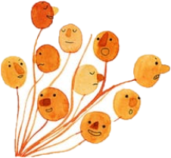
ÖFKE, KORKU, HEYECAN, BELİRSİZLİK GİBİ OLDUKÇA GÜÇLÜ DUYGULARIN KONTROL EDİLEBİLMESİ
Duygularımızı kontrol edemediğimizde istenmeyen sonuçlara neden olarak yıkıcı hale gelebilir ve kişisel ilişkilerde hayatımızın genel niteliğinde problemlere sebep olabilir.
Duygularımızı kontrol etmede bazı yollar?
Öncelikle duygunun fark edebilmesi kontrol etmede birincil adımdır.
Nefes egzersizi yapmak.
Ortamdan uzaklaşarak, duygu ve düşüneceklerinizi daha sakin bir zamanda paylaşabilirsiniz.
Beden egzersizlerinin yapılmasıdır.
Notes:
Duygularımızı kontrol etmede bazı yollar?
Öncelikle duygunun fark edebilmesi kontrol etmede birincil adımdır. Kontrol edemediğiniz duygunuz her ne ise vücudunuzdaki belirtileri neler? Kalbin daha hızlı atılması, gözünüzün seğirmesi, mide bulantısı, bayılacak gibi olma, etrafınızı duymama belki de daha farklı, bu durumları fark etmeniz tepkileriniz kontrol edebilmenize yardımcı olacaktır.
Nefes egzersizi yapmak. (Diyaframınızdan derin nefes alın. Göğsünüzden nefes almak sizi sakinleştirmez, nefesinizin karnınızdan geldiğini hissedin. “Rahatla”, “daha iyisin evet” ‘ birazdan daha sakin olacaksan kendine süre ver’ gibi sakinleştirici bir sözü yavaşça söyleyin. Bunu derin nefes alırken kendinize söyleyin.)
Ortamdan uzaklaşarak, duygu ve düşüneceklerinizi daha sakin bir zamanda paylaşabilirsiniz. Eğer öfkeliyseniz komik bulduğunuz bir şeyi kızgınlığın geçmesi ve sakinleşme adına hayal edebilirsiniz.
Duygularımız vücudumuzun da harekete geçmesini sağlar. Hızlı nefes alışlar, hızlı kalp atımı, vücutta gerginlik vs. bu sebeple vücudunu gevşetme adına yapacağız egzersizler sakinleşmenizde faydalı olacaktır.

Slide 18
Çatışmalarını sağlıklı yollar izleyerek çözen kişiler;
Karşılarındaki kişileri dikkatle dinlerler.
Karşılarındaki kişilerin gereksinimlerini gözetirler, anlamaya çalışırlar.
Çabucak gerilemez ya da yüzeysel uzlaşmalara yanaşmazlar.
Bir dizi yaratıcı çözüm seçeneği üretirler.
Sorunla ilgisi olan herkesin, sorunun çözümü üzerine odaklaşabilmesini sağlarlar.

Slide 19
Çatışma çözmede yardımcı olacak çözümler
1) Eğer kızgın iseniz sakinleşmek için kendinize zaman tanıyabilirsiniz.
2) Karşınızdakine ne istediğinizi ve ne hissettiğinizi nedenleri ile anlatın.
3) Karşınızdaki kişiyi dinleyip anlamaya çalışın, olaya bir de onun açısından bakın.
4) Problemin ne olduğunu belirleyin.
5) Birlikte çözüm yolları üretin.
6) Birlikte en uygun çözümü seçin.

Slide 20
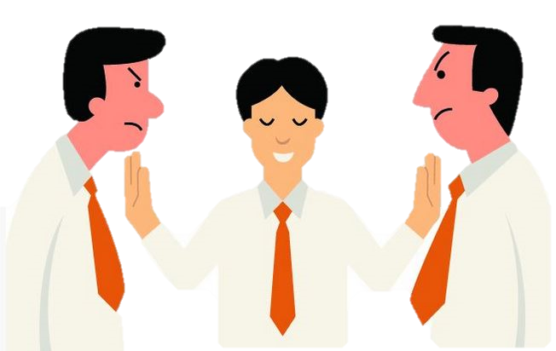
ARABULUCULUK:
İki ve ya daha fazla kişinin arasında yaşanan çatışmanın 3. kişilerin çatışma çözme ve iletişim becerileri ile yardımcı olması.
Arabulucu: Çatışmayı iletişim becerileri ile çözen, tarafsız kalan kişilerdir.
İşbirliği içerisinde yürütülür.
Gönüllülük esastır.
Öfke, engellenme, aşağılama ya da bunlara benzer güçlü, yıkıcı duyguları kontrol etmek zorunludur.
Diğer kişiyi suçlamaktan vazgeçip soruna odaklanılmalıdır.
İstek ve duygular açıkça ifade edilmelidir.
Farklı bakış açılarına saygılı olarak karşı tarafın duygu ve düşünceleri anlaşılmaya çalışılmalıdır.
Çatışma yaşayan iki tarafın da temel psikolojik gereksinimleri fark edilebilmelidir.
Her iki tarafın da gereksinimlerini karşılayabilecek çözüm seçeneklerinin yaratılabilmesi için işbirliğine girilmelidir.

Slide 21
Çatışma çözme süreci sekiz adımdan oluşur
Yapılandırılmış bir iletişim sürecidir.
1.Adım –Olumlu ve Etkili bir İletişim Ortamı Sağlanır.
2. Adım-Yaşanan Çatışmalarla İlgili Algılamalar Netleştirilir.
3. Adım-Kişisel ve Ortak Gereksinimlere Odaklanılmalıdır.
4. Adım-Olumlu Enerji Paylaşılmalıdır.
5. Adım-Önce Geleceğe Yönelik Çalışılmalı, Sonra Geçmişte Yaşananlar
Değerlendirilerek Şimdi ve Burada Değişimi Başlatarak Uzlaşma Yolları Aranmalıdır.
6.Adım-Çatışmalara Çözüm Olabilecek Seçenekler Geliştirilmelidir.
7. Adım-Çatışmaların Çözümü İçin Uygulanabilir Olan Seçenekler Belirlenmelidir.
8. Adım-Her İki Taraf İçin de Doyum Sağlayacak Adil Anlaşmalar Yapılmalıdır.

